Slide 1
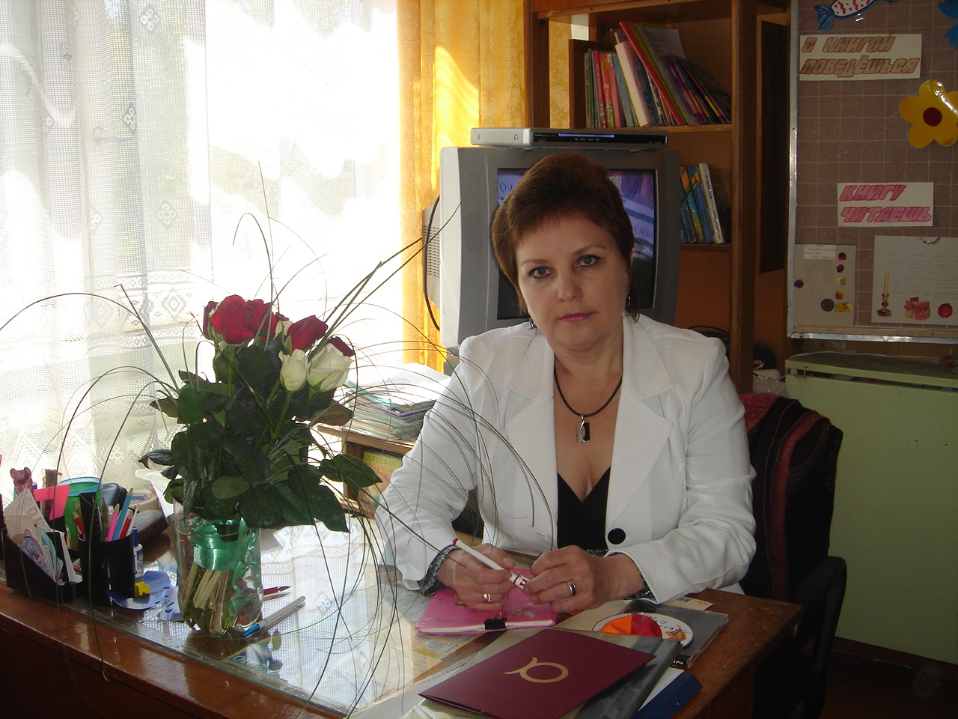
Министерство образования Российской Федерации
Портфолио
Учителя начальных
Классклассо классов
МБОУ «СОШ №111»
Ленинского района
Комаровой И.М.
Портфолио
Барнаул

Slide 2
Содержание:
Общая информация об учителе
Повышение квалификации
Достижения
Результаты педагогической деятельности
Учебно- воспитательная работа
Внеклассная работа
Методическая работа

Slide 3
Общие сведения:
Образование: высшее
Целиноградский Государственный Педагогический Институт 1981 год.
«Педагогика и методика начального обучения»,учитель начальных классов
Стаж педагогической работы:32 года
Категория: высшая

Slide 4
Мое педагогическое кредо:
Для того чтобы усовершенствовать ум, надо больше размышлять, чем заучивать.
Рене Декарт

Slide 5
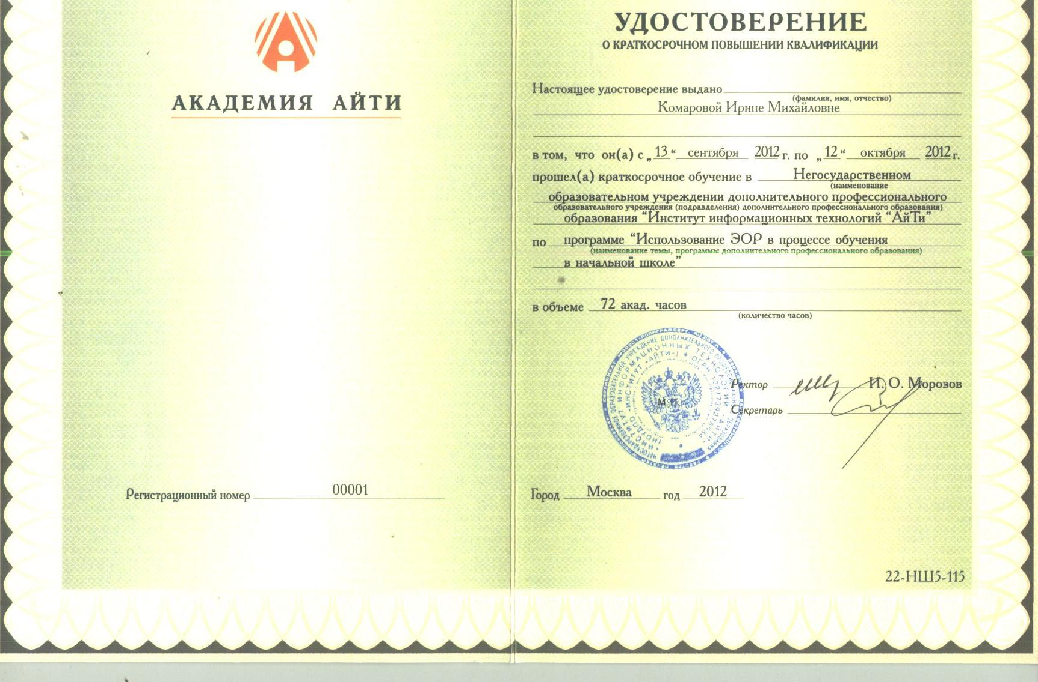
Повышение квалификации:
Академия АЙТИ « Использование ЭОР в процессе обучения»-72 часа.2012 г.

Slide 6
Достижения учителя:
Участие в общественно-педагогической деятельности:
Почетный работник образования РСФСР. 2010 г.
Ветеран труда Алтайского края .2010г
Член методического совета школы.2008-2013
Руководитель МО начальных классов.2008-2013г.
Член экспертной группы.
Классный руководитель.2008-2013
Участница фольклорного ансамбля «Лидушка» 1995-2013

Slide 7
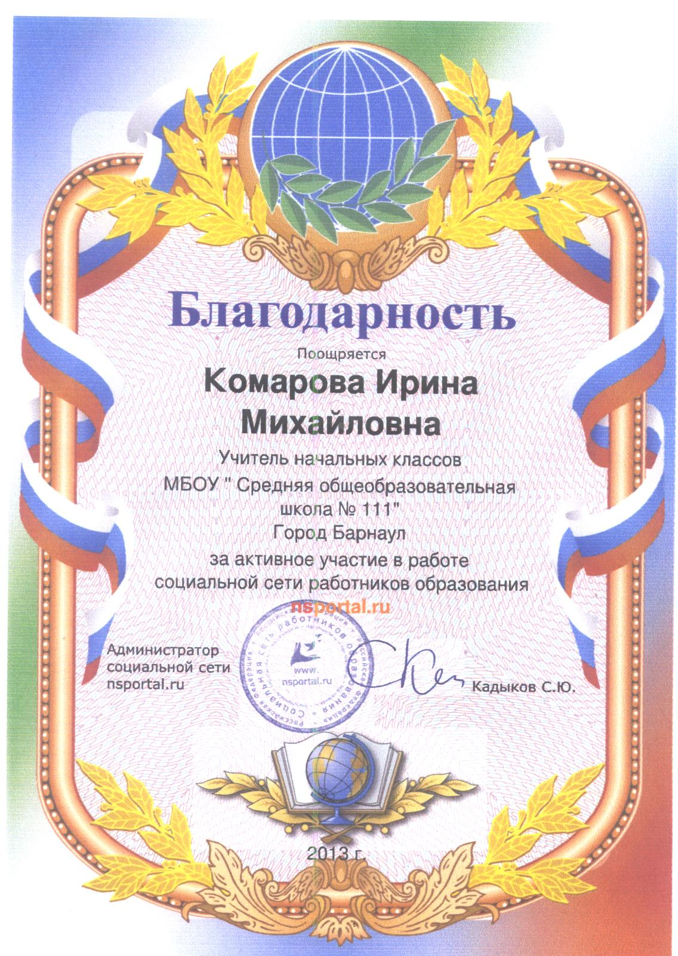
Грамоты и благодарности:

Slide 8
Мои публикации
Ссылка на мой сайт: Мой <a href = "http://nsportal.ru/komarova-irina-mihaylovna" > Сайт учителя начальных классов</a> на nsportal.ru

Slide 9
Воспитательная работа:
Участие в месячниках и декадах:
Декада: «Здравствуй, школа!»
«Внимание, дети!»
«Безопасное колесо»
«Моя малая родина»
Месячник пожилого человека» « Ярмарка милосердия»
«За здоровый образ жизни» Декада Культуры .
«Военно- патриотическое воспитание» Декада семьи.
«Я – Гражданин» Весенняя неделя добра.
Неделя мира и соли-
дарности.

Slide 10
Внеклассная и воспитательная работа:
Посещение музеев
Экскурсии по городу .
Посещение Городской станции юннатов.
Экскурсии в природу .
Посещение музыкальной школы
Посещение театров.
Экскурсии на перекресток.
Участие в различных видах конкурсов
Портфолио класса
Ссылка на материал:
http://yadi.sk/d/QKsIgvkq3Uo20

Slide 11
Заходите в гости!!
Учителям начальных классов
От первого за партой часа, В канун ребячьих одиссей, Учителя начальных классов Кладут начало жизни всей.
Нам по судьбе идти вьюнками, Не зная будущих времен, И навык быть учениками В четыре класса умещен.
От образцов чистописанья – С любым характером в ладу Привычка добрая к старанью И ежедневному труду,
От исправления ошибок – Почин работы над собой; И всякий раз летит «спасибо», Где у доски – учитель мой.
Его копеечною мздою Достойно здравствовать нельзя; Не заросла бы лебедою Неблагодарная стезя,
Но в мерном четвертей круженьи, Умом, и сердцем, и душой Он – кормчий верного движенья Из милой сказки – в путь большой.
И станут научаться детки, Как просто – жить, друзей любя, Как – просто жить, свои отметки Не примеряя на себя.
От первого за партой часа, От первой буквы, от нуля Учителя начальных классов – Всех наших лет учителя!
Семён Хмелевской

